Slide 1
Princípios de controle de congestionamento
Congestionamento:
informalmente: “muitas fontes enviando dados a uma taxa alta, acima da capacidade da rede de tratá-los”
diferente de controle de fluxo!
sintomas:
  perda de pacotes (saturação de buffer nos roteadores)
  atrasos grandes (filas nos buffers dos roteadores)
um dos 10 problemas mais importantes na Internet!

Slide 2

Causas/custos do congestionamento: cenário 1
dados originais: λ_{in}
vazão: λ_{out}
2 transmissores, 2 receptores
Um roteador c/ buffer infinito
Capacidade dos enlaces de entrada e saída: R
Sem retransmissão
Host A
buffer infinito, compartilhado
R
R
Host B
R/2
O que acontece quando a taxa λ_{in} se aproxima de R/2?
atraso
λ_{out}
λ_{in}
R/2
λ_{in}
R/2
Vazão máxima por conexão: R/2
Grandes atrasos qdo λ_{in} se aproxima da capacidade do enlace

Slide 3
Causas/custos de congestionamento: cenário 2
um roteador, buffers finitos
retransmissão pelo remetente de pacote perdido
  entrada da camada de aplicação = saída camada apl.: λ_{in} = λ_{out}
  entrada da camada de transporte inclui retransmissões.: λ’_{in} ≥ λ_{out}
Host A
λ_{in} : dados originais
λ_{out}
Host C
λ'_{in} : dados originais mais dados retransmitidos
Host B
buffers de enlace de saída finitos compartilhados
Host D

Slide 4
Causas/custos de congestionamento: cenário 2
Idealização: conhecimento perfeito
transmissor envia apenas quando houver buffer disponível no roteador
R/2
λ_{out}
vazão:
Host A
λ_{in} : dados originais
λ_{out}
Host C
cópia
λ'_{in} : dados originais mais dados retransmitidos
λ_{in}
R/2
Host B
espaço livre em buffer!
buffers de enlace de saída finitos compartilhados
Host D

Slide 5
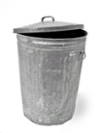
Causas/custos de congestionamento: cenário 2
Idealização: perda conhecida
  pacotes podem ser perdidos, descartados no roteador devido a buffers cheios
  transmissor sabe quando o pacote foi descartado: apenas retransmite se o pacote sabidamente se perdeu.
Host A
λ_{in} : dados originais
Host C
cópia
λ'_{in} : dados originais mais dados retransmitidos
λ_{out}
Host B
sem espaço em buffer!
A
R
R
Host D
Buffer finito enlace de saída compartilhado

Slide 6
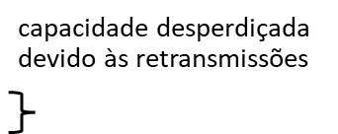
Causas/custos de congestionamento: cenário 2
Idealização: perda conhecida
  pacotes podem ser perdidos, descartados no roteador devido a buffers cheios
  transmissor sabe quando o pacote foi descartado: apenas retransmite se o pacote sabidamente se perdeu.
R/2
ao transmitir a R/2, alguns pacotes são retransmissões
λ_{out}
λ_{in}
R/2
λ_{in} : dados originais
λ'_{in} : dados originais mais dados retransmitidos
λ_{out}
Hospedeiro B
espaço livre em buffer!
A
Hospedeiro D
Buffer finito enlace de saída compartilhado

Slide 7


Causas/custos de congestionamento: cenário 2
R/2
Cenário real: duplicatas
pacotes podem ser perdidos, descartados no roteador devido a buffers cheios: necessidade de retransmissões
retransmissão prematura (timeout): envio de duas cópias, uma desnecessária
Capacidade desperdiçada devido a retransmissões desnecessárias
λ_{out}
vazão:
ao transmitir a R/2, alguns pacotes são retransmissões incluindo duplicatas que são retransmitidas desnecessariamente!
λ_{in}
R/2
λ_{in} : dados originais
timeout
λ'_{in} : dados originais mais dados retransmitidos
λ_{out}
Hospedeiro B
espaço livre em buffer!
A
Hospedeiro D
Buffer finito enlace de saída compartilhado

Slide 8
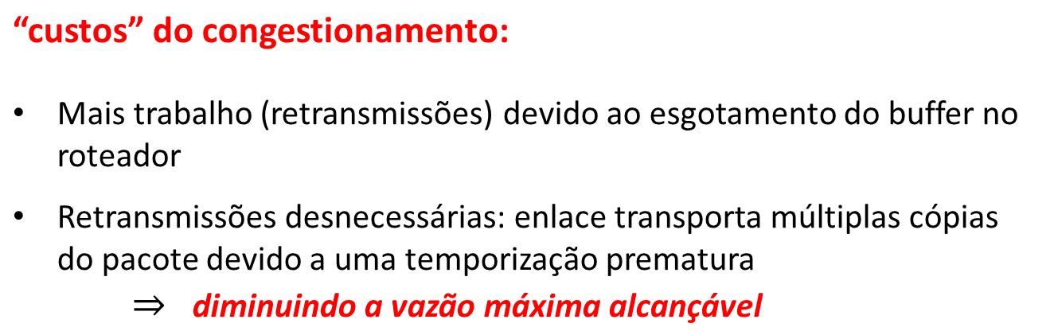
Causas/custos de congestionamento: cenário 2
Cenário real: duplicatas
  pacotes podem ser perdidos, descartados no roteador devido a buffers cheios
  retransmissão prematura (timeout), envio de duas cópias

Slide 9
Causas/custos de congestionamento: cenário 3
quatro remetentes
caminhos com múltiplos enlaces
temporização/retransmissão
Q: O que acontece quando λ_{in} e λ’_{in} crescem ?
R: qdo λ’_{in} cresce, todos os pacotes da conexão azul na fila de R1 são descartados e a vazão desta conexão  0
λ_{in} : dados originais
λ_{out}
host A
λ'_{in} : dados originais mais dados retransmitidos
host B
Buffers de enlace de saída finitos compartilhados
host D
R4
R1
host C
R2
R3

Slide 10

Causas/custos de congestionamento: cenário 3
R/2
Outro “custo” de congestionamento:
quando pacote é descartado, qualquer capacidade de transmissão e de armazenamento que já foi usada para este pacote, antes do descarte, é desperdiçada!

Slide 11
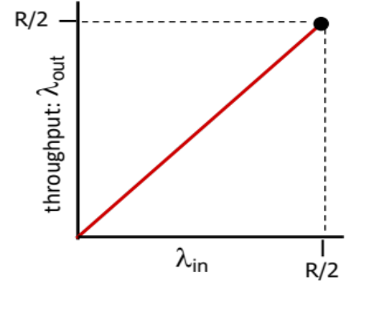
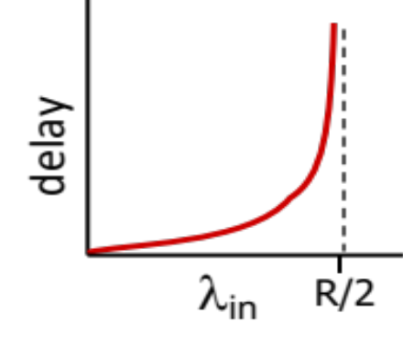
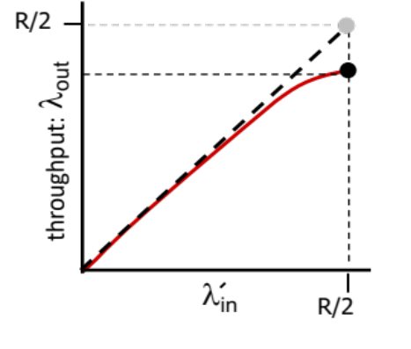
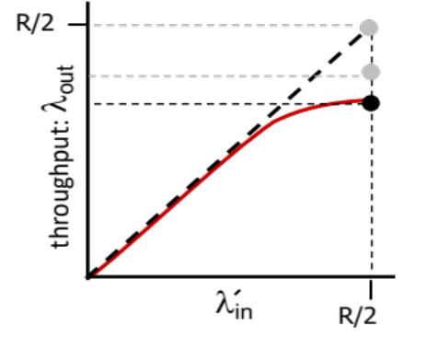
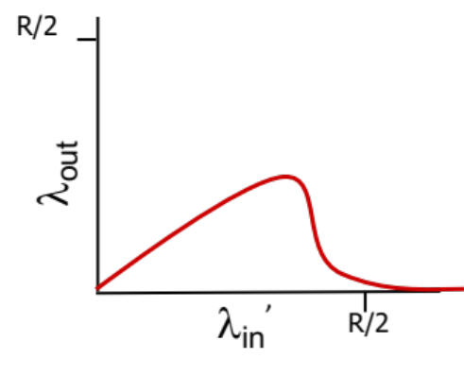
Causas/custos de congestionamento: resumo
Vazão nunca pode exceder a capacidade do enlace
Atraso aumenta qdo nos aproximamos da capacidade do enlace
Perda/retransmissões reduzem a vazão efetiva
Duplicatas reduzem ainda mais a vazão efetiva
Capacidade de transmissão ou armazenamento em roteadores anteriores é desperdiçada quando um pacote é perdido em roteadores mais adiante

Slide 12
Abordagens de controle de congestionamento
Controle de congestionamento fim-a-fim:
Rede não fornece nenhuma realimentação
Congestionamento intuído pelos sistemas finais com base nas perdas e atrasos observados
Adotado pelo TCP
Controle de congestionamento assistido pela rede:
Roteadores enviam informações aos sistemas finais
  bit indicando o nível de congestionamento (Ex.: protocolos TCP ECN, ATM, DECbit)
  pode indicar explicitamente a taxa de transmissão
Roteador informa explicitamente ao remetente sobre o estado de congestionamento da rede

Slide 13
TCP: controle de congestionamento
TCP obriga cada remetente a limitar a taxa à qual enviam tráfego para sua conexão como uma função do congestionamento da rede percebido.
Se um remetente TCP perceber que há pouco congestionamento no caminho entre ele e o destinatário, aumentará sua taxa de transmissão.
Se perceber que há congestionamento, reduzirá sua taxa de transmissão.

Slide 14
TCP: controle de congestionamento
Mas essa abordagem levanta três questões:
Como um remetente TCP limita a taxa pela qual envia tráfego para sua conexão?
Como um remetente TCP percebe que há congestionamento entre ele e o destinatário?
Que algoritmo o remetente deve utilizar para modificar sua taxa de transmissão como uma função do congestionamento fim a fim percebido?

Slide 15

TCP: controle de congestionamento
Taxa de transmissão limitada pelo tamanho da janela de congestionamento, CongWin
CongWin é ajustada dinamicamente em resposta ao congestionamento observado
Congwin
CongWin bytes enviados em um RTT, espera Acks e envia mais bytes:
Congwin
taxa permitida =
Bytes/seg
RTT

Slide 16
TCP: controle de congestionamento
Como o transmissor detecta o congestionamento?
Resposta:
Evento de perda ⇒ esgotamento de temporização ou 3 ACKs duplicados
Transmissor TCP reduz a taxa (CongWin) após o evento de perda
Recebimento de ACKs não-duplicados ⇒ aumento da CongWin
ALGORITMO DE CONTROLE DE CONGESTIONAMENTO DO TCP
Três mecanismos:
  Reação a eventos de esgotamento de temporização (timeout) ou 3 ACKs
  Partida lenta
  AIMD (aumento aditivo, diminuição multiplicativa)

Slide 17
TCP: controle de congestionamento
“sondagem” para banda utilizável:
  idealmente: transmitir o mais rápido possível (Congwin no máximo possível) sem perder pacotes
  aumentar Congwin até perder pacotes (congestionamento)
  ocorreu perda: diminui Congwin, depois volta à “sondagem” aumentando novamente Congwin
duas “fases”
  partida lenta
  congestion avoidance (recuperação rápida)
variáveis importantes:
  Congwin
  threshold: define limiar entre fases de partida lenta e congestion avoidance

Slide 18
TCP Partida lenta (Slow Start)
Durante a fase inicial:
  quando a conexão começa, CongWin = 1 MSS (tamanho máximo do segmento)
        Exemplo: MSS = 500 bytes e RTT = 200 milissegundos
Taxa inicial = 20 kbps
  largura de banda disponível pode ser muito maior que 1 MSS/RTT
⇒ Desejável aumentar rapidamente até uma taxa que não ocasione perdas
  Quando a conexão começa, a taxa aumenta rapidamente de modo exponencial até a ocorrência do primeiro evento de perda
Taxa inicial lenta (por isso o nome “partida lenta”),
mas o aumento é exponencial

Slide 19

TCP Partida lenta (Slow Start)
Estação A
Estação B
Algoritmo Partida Lenta
um segmento
inicializa: Congwin = 1
for (cada segmento c/ ACK)
Congwin++
until (evento de perda OU
CongWin > threshold)
RTT
dois segmentos
quqtro segmentos
aumento exponencial (por RTT) no tamanho da janela, apesar da taxa inicial ser “lenta”
evento de perda: temporizador (Tahoe TCP) e/ou três ACKs duplicados (Reno TCP)
tempo

Slide 20
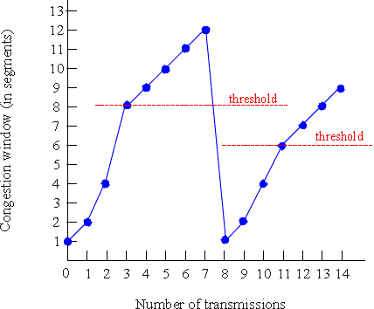
TCP Cogestion Avoidance (recuperação rápida)
Congestion avoidance
/* partida lenta acabou */
/* Congwin > threshold */
Repita {
cada w segmentos reconhecidos:
Congwin++
} até ocorrer uma perda
threshold = Congwin/2
Congwin = 1
faça partida lenta

Slide 21
Refinamento
Após 3 ACKs duplicados:
  CongWin é cortado pela metade
  Janela então cresce linearmente
Após evento de esgotamento de temporização:
  CongWin é ajustado para 1 MSS;
  A janela então cresce exponencialmente até CongWin/2 (threshold) e, a partir daí, cresce linearmente
Filosofia:
  3 ACKs duplicados indicam que a rede é capaz de entregar alguns segmentos
  Esgotamento de temporização antes dos 3 ACKs duplicados é “mais alarmante”

Slide 22
Resumo: controle de congestionamento TCP
    Quando CongWin está abaixo do limite (Threshold), transmissor em fase de partida lenta, janela cresce exponencialmente.
Quando CongWin está acima do limite (Threshold), o transmissor entra em fase de congestion-avoidance, janela cresce linearmente.
Quando ocorrem três ACK duplicados, o limiar (Threshold) é ajustado em CongWin/2 e CongWin é ajustado para Threshold.
Quando ocorre esgotamento de temporização, o Threshold é ajustado para CongWin/2 e o CongWin é ajustado para 1 MSS e inicia-se a fase de partida lenta.

Slide 23
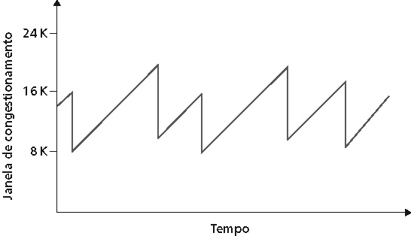
TCP: AIMD
Aumento aditivo: aumenta o CongWin com 1 MSS a cada RTT na ausência de eventos de perda
Redução multiplicativa: diminui o CongWin pela metade após o evento de perda
Conexão TCP de longa-vida:
O controle de congestionamento AIMD faz surgir o comportamento semelhante a “dentes de serra”:

Slide 24
TCP: AIMD
Redução multiplicativa:
Taxa de transmissão é diminuída pela metade quando detectada uma perda por 3 ACKs duplicados (TCP Reno pula a fase de partida lenta)
Taxa de transmissão é diminuída para 1 MSS quando a perda é detectada por timeout (TCP Tahoe)
Por que AIMD?
AIMD – algoritmo distribuído e assíncrono:
  Otimiza as taxas de transmissão numa rede congestionada!
  Tem propriedades de estabilidade

Slide 25
TCP throughput (vazão)
Qual a vazão média do TCP em função do tamanho da janela e do RTT?
  Obs: ignore a partida lenta e assuma que sempre existem dados a enviar
W: tamanho da janela (medido em bytes) onde a perda ocorre
  Tam. médio da janela (nº de bytes sendo transmitidos): ¾ W
  Vazão media = 3/4W por RTT
W
W/2
3
W
Vazão media do TCP =
RTT
bytes/sec
4

Slide 26
TCP CUBIC
Existe uma maneira melhor do que o AIMD para “sondar” qual a taxa de transmissão apropriada?
Intuição:
  W_{max}: taxa de transmissão para a qual uma perda foi detectada
  Após cortar o tam. da janela pela metade no momento da perda, aumenta-se mais rapidamente até próx. de W_{max} e mais lentamente ao se aproximar de W_{max}
W_{max}
TCP clássico
TCP CUBIC – maior vazão neste exemplo
W_{max}/2

Slide 27
TCP CUBIC
K: instante de tempo no qual o tamanho da janela vai atingir W_{max}
  K é ajustável
Aumenta-se W como função do cubo da diferença entre o tempo atual e K
  Maiores aumentos qdo longe de K
  Menor aumento (precaução) quando perto de K
Padrão no Linux e nos servidores Web mais populares
W_{max}
TCP Reno
TCP CUBIC
TCP
sending
rate
time
t₀
t₁
t₂
t₃
t₄

Slide 28
TCP - Justiça
Lembrar que:
TCP Congestion Avoidance:
  AIMD: aumento aditivo, redução multiplicativa
    aumenta a janela de 1 a cada RTT
    diminui a janela por um fator de 2 em caso de evento perda

Slide 29
TCP - Justiça
Objetivo: se N sessões TCP devem passar pelo mesmo gargalo, cada uma deve obter 1/N da capacidade do enlace
conexão TCP 1
roteador com
enlace de gargalo R
conexão TCP 2
Suposições: 1. conexões têm o mesmo MSS e RTT
2. ambas com grande quantidade de dados a enviar
3. nenhuma outra conexão divide o enlace
4. ignorar partida lenta

Slide 30
Porque o TCP é justo?
Duas sessões competindo pela banda:
  O aumento aditivo fornece uma inclinação de 1, quando a vazão aumenta
  redução multiplicativa diminui a vazão proporcionalmente
Vazão da Conexão 1
divisão igual da banda
R
perda: reduz janela por um fato de 2
congestion avoidance: aumento aditivo
Vazão da Conexão 2
R

Slide 31
Justiça (mais)
Justiça e UDP:
aplicações multimídia frequentemente não usam TCP
  não querem a taxa estrangulada pelo controle de congestionamento
Preferem usar o UDP:
  transmite áudio/vídeo a taxas constantes
  toleram perdas de pacotes
Justiça e conexões TCP em paralelo:
nada impede que as aplicações abram conexões paralelas entre 2 hosts
Os browsers Web fazem isto
Exemplo: enlace com taxa R compartilhado por 9 conexões:
  novas aplicações pedem 1 TCP, obtém taxa de R/10
  novas aplicações pedem 11 TCPs, obtém taxa R/2!

Slide 32

Notificação Explícita de Congestionamento (ECN)
Controle de congestionamento assistido pela rede
dois bits no cabeçalho do datagrama IP (campo ToS) são marcados pelo roteador para indicar congestionamento
indicação de congestionamento é carregada para o recptor
receptor (vendo a indicação de congestionamento no datagrama IP) marca o bit ECE no segmento de ACK enviado ao transmissor para notificá-lo do congestionamento
envolve tanto o datagrama IP (bit ECN marcado no datagrama IP) quanto o segmento TCP (bits C, E marcados no cabeçalho do segmento TCP)
transmissor
Segmento de ACK
receptor
application
transport
network
link
physical
ECE=1
application
transport
network
link
physical
ECN=00
ECN=11
IP datagram
Transport Layer

Slide 33
QUIC: Quick UDP Internet Connections
Protocolo da camada de aplicação, em cima do UDP
  Aumenta o desempenho dos serviços de transporte para o HTTP Seguro
  Implantado em muitos servidores da Google, apps (Chrome, mobile YouTube, busca p/ Android)
  Mais de 7% do tráfego da Internet (2020)
  Usa transferência confiável de dados, controle de congestionamento, gerenciam. de conexão
HTTP/2
HTTP/2 (slimmed)
Aplicação
HTTP/3
TLS
QUIC
Transporte
TCP
UDP
Rede
IP
IP
HTTP/2 sobre TCP
HTTP/2 over QUIC over UDP

Slide 34
QUIC
  Transferência confiável de dados e controle de congestionamento:
    adota técnicas semelhantes às utilizadas no TCP (algoritmos de controle de congestionamento similares aos do TCP)
  Estabelecimento de conexão:
    confiabilidade, controle de congestionamento, autenticação, criptografia, estado estabelecido em um RTT
Múltiplos fluxos de aplicações diferentes são multiplexados sobre uma única conexão QUIC
  transferência confiável de dados separadas, segurança separada
  controle de congestionamento comum

Slide 35
QUIC: estabelecimento de conexão
TCP handshake
(transport layer)
QUIC handshake
data
TLS handshake
(security)
data
TCP (confiabilidade, controle de congestionamento) + TLS (autenticação, criptografia)
2 “apresentações” seriais
QUIC: confiabilidade, controle de congestionamento, autenticação e criptografia são estabelecidos em apenas
1 apresentação

Slide 36
QUIC: fluxos - paralelismo, sem bloqueio HOL
HTTP
GET
HTTP
GET
HTTP
GET
HTTP
GET
HTTP
GET
aplicação
HTTP
GET
QUIC
encrypt
QUIC
encrypt
QUIC
encrypt
QUIC
encrypt
QUIC
encrypt
QUIC
encrypt
TLS criptografia
TLS criptografia
QUIC
RDT
QUIC
RDT
QUIC
RDT
QUIC
RDT
QUIC
RDT
QUIC
RDT
error!
QUIC Cong. Cont.
QUIC Cong. Cont.
TCP RDT
TCP RDT
error!
transporte
TCP Contr. Cong.
TCP Contr. Cong.
UDP
UDP
(a) HTTP 1.1
(b) HTTP/2 with QUIC: no HOL blocking

Slide 37
Capítulo 3: Resumo
Princípios por trás dos serviços da camada de transporte:
  multiplexação/demultiplexação
  transferência de dados confiável
  controle de fluxo
  controle de congestionamento
Principais protocolos:
  UDP
  TCP
  QUIC
A seguir:
saímos da “borda” da rede (camadas de aplicação e de transporte)
vamos para o “núcleo” da rede

